Slide 1
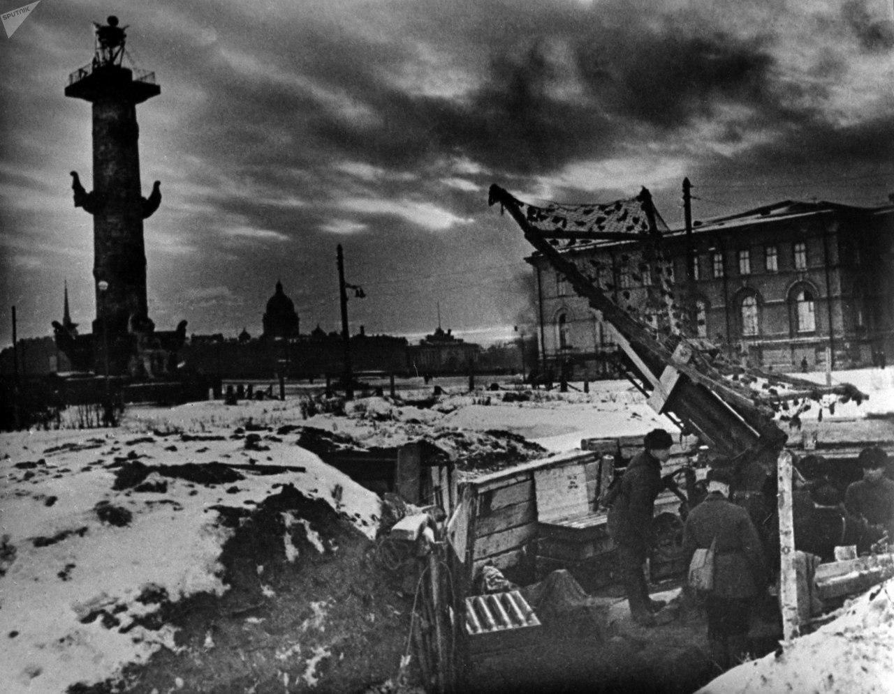
Блокада Ленинграда

Slide 2
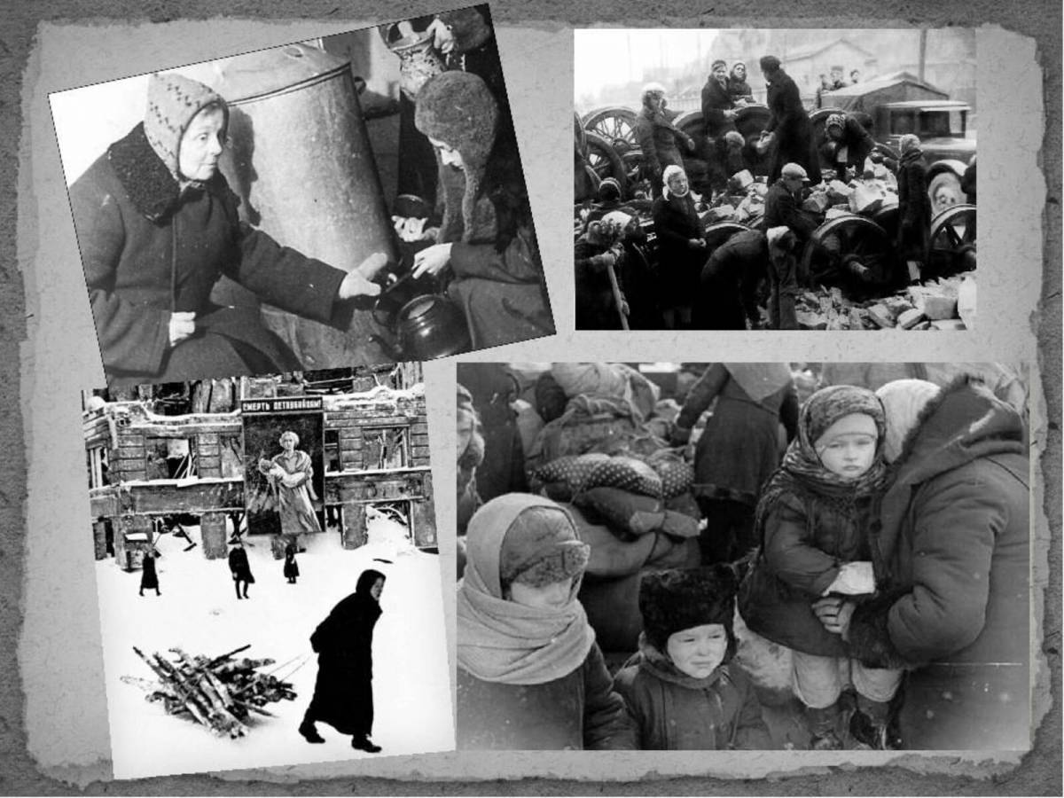
Одним из самых длительных и героических сражений Великой Отечественной войны стала блокада Ленинграда, которая продолжалась с 8 сентября 1941 года до 27 января 1944 года. Блокадное кольцо было прорвано силами Красной армии раньше, 18 января 1943 года. В осаде города принимала участие не только немецкая армия, но и финские войска, а также добровольцы из Испании и эскадра ВМС Италии.

Slide 3
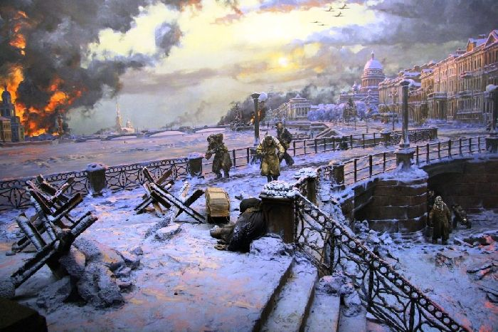
Начало блокады На карте боевых действий лета — осени 1941 года заметно, что на Ленинград, второй по значимости город СССР, наступала финская армия с северо-запада и группа армий «Север» со стороны Эстонской ССР.

Slide 4
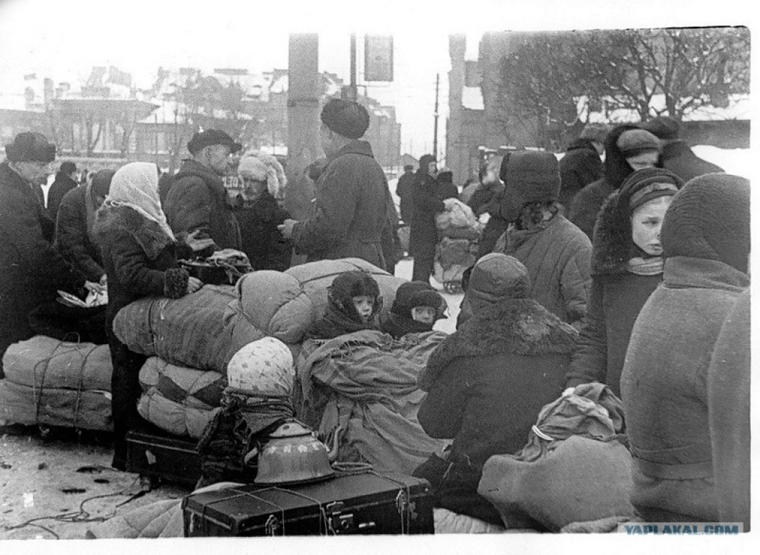
В начале 1941 года в городе проживало около 3 млн человек, из которых 565 тыс. было занято в промышленности. В нём также действовало около 300 учебных заведений и НИИ.
В ходе боёв в августе 1941 года на Лужском рубеже командованию Красной армии удалось сорвать попытку немцев с ходу штурмовать город, противник был задержан на несколько недель. К концу лета к городу также был переброшен Балтийский флот из Таллина. Это позволило к началу сентября создать плотную систему ПВО. Организацией обороны города руководили адмирал Трибуц, маршал Ворошилов, генерал Жуков и первый секретарь обкома и горкома Жданов.

Slide 5
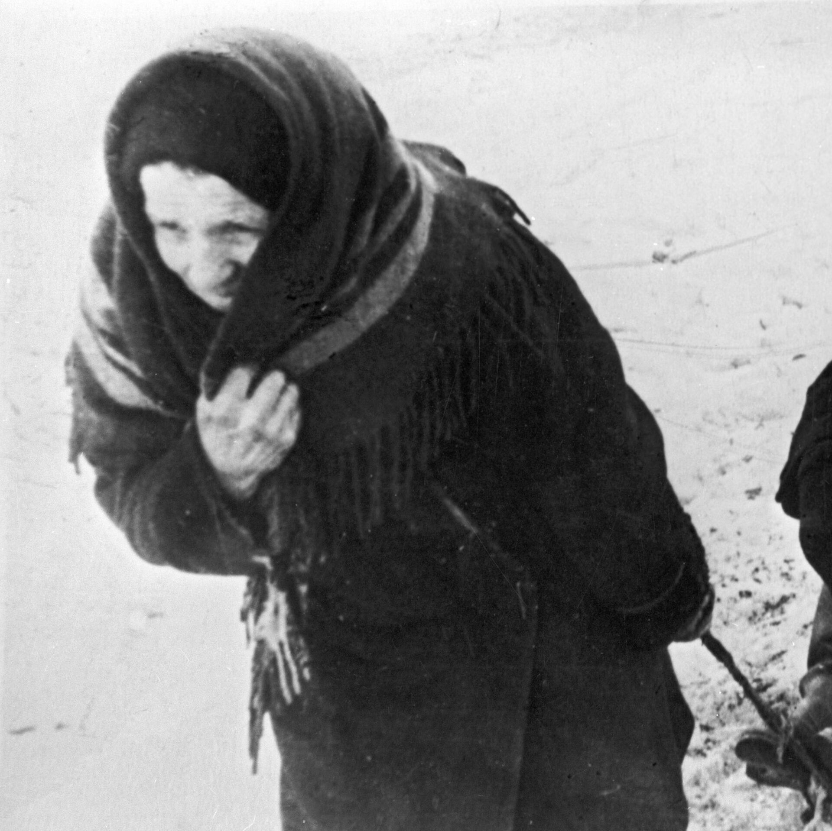
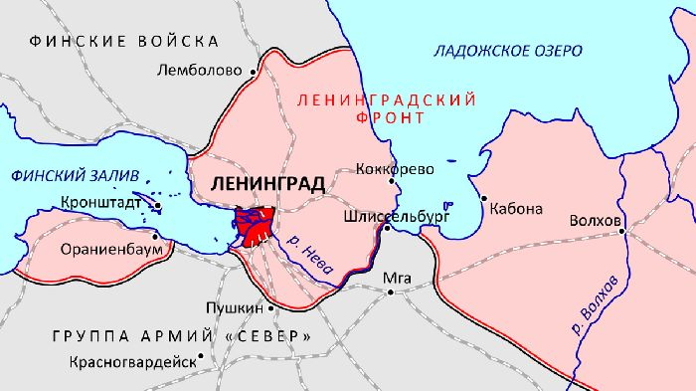
Впервые Ленинград был обстрелян немцами 4 сентября 1941 года со стороны занятого ими города Тосно. Кольцо блокады площадью в 5 тыс. кв. км замкнулось 8 сентября после захвата войсками группы армий «Север» Шлиссельбурга. В этом кольце оказалось четыре армии Ленинградского фронта и Балтийский флот, 500 тыс. военных и 2,8 млн гражданского населения, включая жителей пригородов.

Slide 6
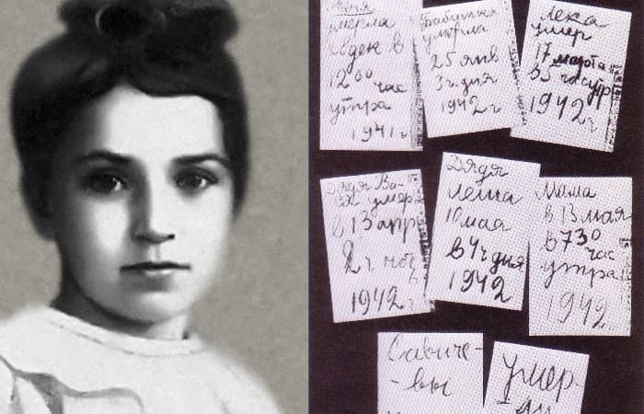
Дневник Тани Савичевой
Этот дневник 11-летней школьницы Тани Савичевой стал одним из самых страшных свидетельств ужасов войны. Эти записи девочка вела во время блокады Ленинграда в 1941 г., когда голод каждый месяц уносил из жизни ее близких. Всего девять страниц, на которых Таня немногословно сообщает о гибели родных людей, стали настоящей летописью смерти. Дневник Тани Савичевой был предъявлен на Нюрнбергском процессе в качестве доказательства преступлений фашизма. Девочка пережила блокаду, но так и не узнала о долгожданной Победе 9 мая 1945 г.

Slide 7
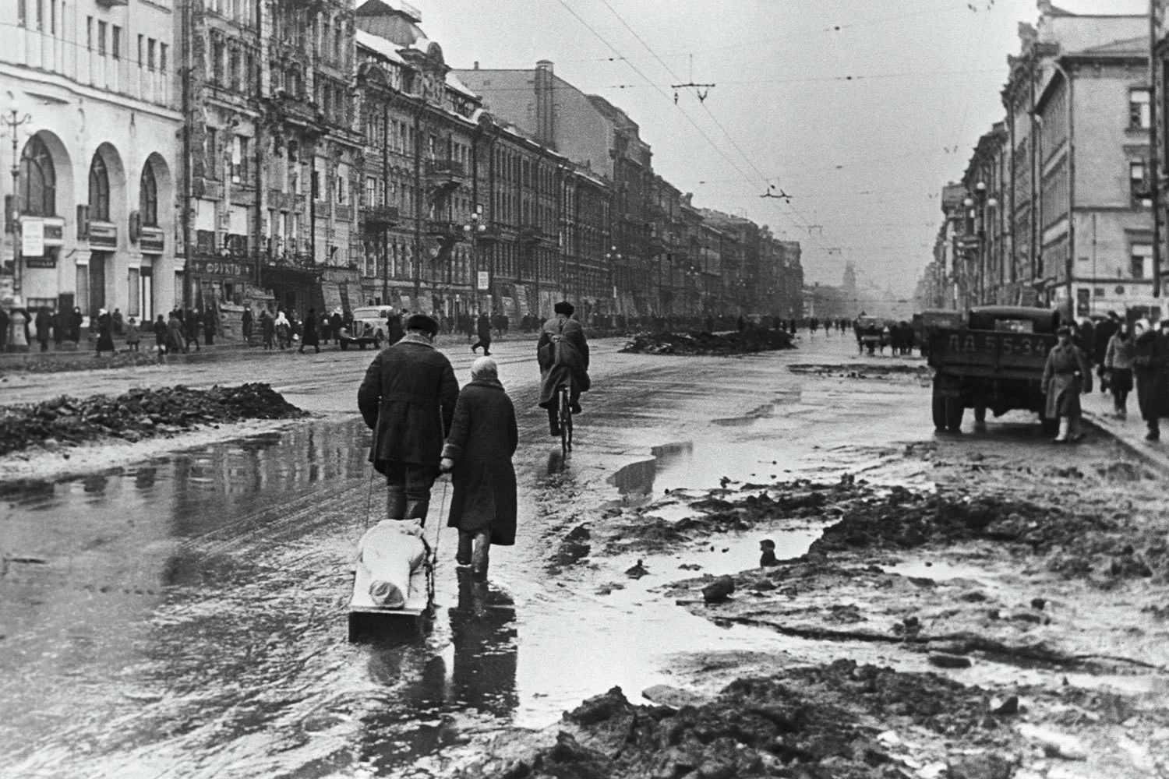
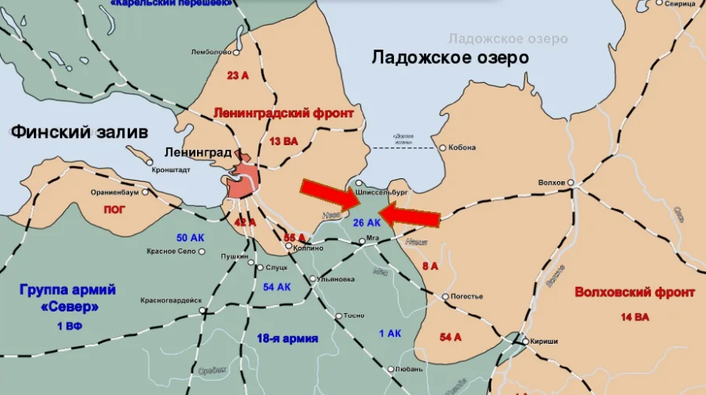
Первая зима была самой тяжёлой, но с весны 1942 года произошло увеличение пайков, в город прибыл партизанский обоз и ситуация стала постепенно улучшаться, в том числе и на фронте. В августе — октябре 1942 года в ходе Синявинской операции удалось сорвать немецкий план по углублению блокады.
В январе 1943 года, в ходе операции «Искра», кольцо блокады было прорвано Красной армией. Вскоре в город проложили временную железную дорогу по южному берегу Ладожского озера, что привело к улучшению снабжения и росту промышленного производства.
Немецкая армия была разгромлена и отброшена от Ленинграда в январе 1944 года в ходе наступательной операции, проведённой силами трёх фронтов — Ленинградского, Волховского и 2-го Прибалтийского.

Slide 8
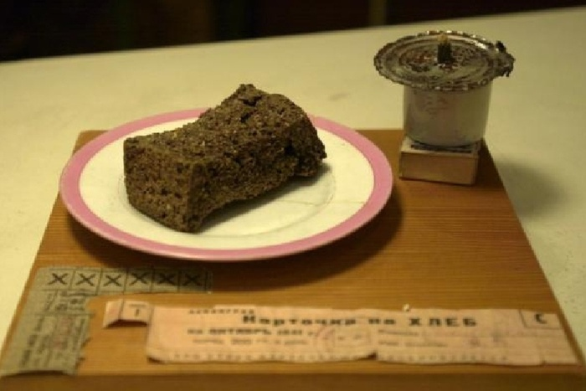
Блокадный хлеб
Перед началом блокады произошло ужасное: немецкая авиация совершила налет на ленинградские Бадаевские склады. 23 немецких бомбардировщика положили бомбы так точно, что в одночасье выгорело свыше 3 тысяч тонн муки. Скорее всего, их на склады навели. Город был окружен, продовольствие брать было неоткуда. Еще с 18 июля в Ленинграде введены карточки. А с 8 сентября – фактического начала блокады – хлебная порция стала систематически снижаться.
Всего снижений было пять, и с 800 июльских граммов порция упала до 200 граммов хлеба для рабочих и 125 граммов для всех остальных. Сейчас нам сложно это понять, но вы можете вспомнить одну из разрезанных краюшек черного хлеба, которые вам давали в школе к обеду, это даже чуть больше, чем 125 граммов. Но похож ли он был на наш современный хлеб?
«Стандартный», если можно так выразиться, состав блокадного хлеба был следующим: ржаная мука (обойная или вообще любая из тех, что были под рукой) – до 75%, целлюлоза пищевая – до 10%, жмых – до 10%, остальное – это обойная пыль, выбойки из мешков или хвоя.
Но это лишь один из вариантов. По старой русской традиции в ход могла пойти и лебеда, и древесная кора, и сосновый луб. Добавляли также лузгу, рисовую мучку, соевый шрот или отруби. Мука тоже часто менялась, использовалась любая – от ячменной до кукурузной. В целом рецепт хлеба мог меняться ежедневно. Специалисты Центральной лаборатории Ленинградского треста хлебопечения придумывали самые немыслимые варианты, лишь бы накормить хоть чем-то горожан.

Slide 9
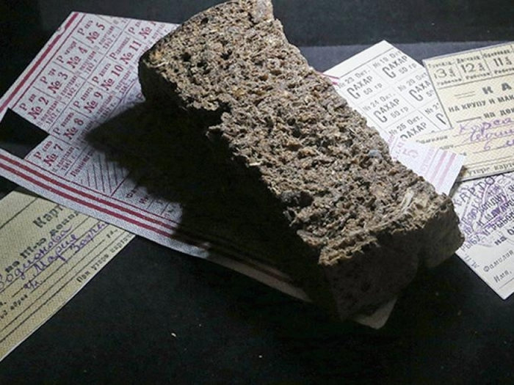
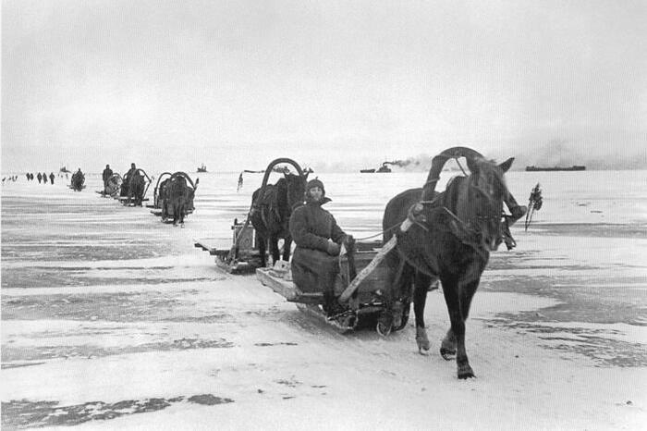
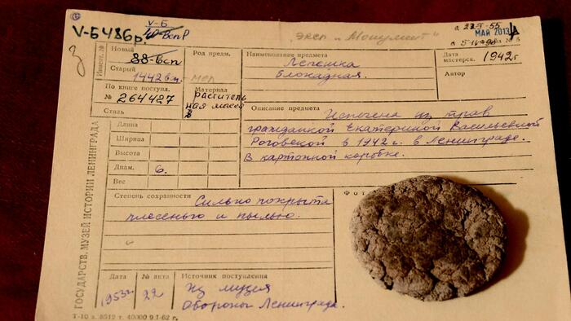
Хлеб даже доставали со дна Ладожского озера – из кузовов утонувших машин и подвод. Мука в центре такого мешка была еще сухая, а мокрую сушили и эту корку перемалывали для производства хлеба. Первые рейсы по дороге жизни везли муку – такую нужную для блокадного хлеба. Везли из-за тонкого льда сначала на подводах и только позже – на грузовиках. Несмотря на круглосуточную работу Дороги жизни, первая зима в Ленинграде стала самой суровой, в ее ходе блокадный хлеб сохранил жизнь сотням тысяч наших соотечественников, а ведь это были крохи по современным меркам. С хлебом связаны и подвиги, и потери. Например, известна история Даниила Ивановича Кютинена, ленинградского пекаря. 3 февраля 1942 года, в первую и самую суровую, голодную и холодную зиму, он умер прямо на рабочем месте от истощения. Умер, но не взял ни крохи блокадного хлеба себе. Посмертно Д. Кютинен внесен в книгу памяти блокады Ленинграда. Говорят, что у блокадного хлеба не было ни вкуса, ни запаха. Вокруг пекарен не распространялся такой хорошо знакомый нам аромат от теплой свежеиспеченной буханки хлеба. Но у блокадников другое мнение:
«До сих пор помню этот маленький, толщиной не более 3 см, черный, липкий кусочек. С удивительным запахом, от которого не оторваться и очень вкусный! Хотя знаю, муки в нем было мало, в основном разные примеси. Мне и сегодня не забыть тот волнующий запах».
Зинаида Павловна Овчаренко, жительница Ленинграда, пережившая блокаду.

Slide 10
Потери
За годы блокады погибло, по разным данным, от 600 тысяч до 1,5 миллиона человек. Так, на Нюрнбергском процессе было обнародовано число жертв блокады в 632 253 человека (только 3 % из них погибли от бомбёжек и артобстрелов; остальные 97 % умерли от голода, холода и болезней), установленное Чрезвычайной комиссией по расследованию злодеяний немецко-фашистских захватчиков на оккупированных территориях. Долгое время эта цифра считалась официальным числом жертв блокады в СССР, и попытки уточнить число жертв жёстко пресекались, особенно в связи с истреблением элиты Ленинграда и последовавшими чистками в ВУЗах и научных центрах города с санкции Сталина. Ленинградские исследователи Г. Л. Соболев и В. М. Ковальчук в 1965 году назвали число жертв только от голода не менее 800 тысяч человек, вскоре её повторили в труде «Очерки истории Ленинграда» и в первом (1969) и втором (1974) изданиях мемуаров Г. К. Жукова «Воспоминания и размышления». В ответ Д. В. Павлов обратился в ЦК КПСС с обвинением этих авторов в том, что увеличивая официально заявленные цифры жертв, они позволяют буржуазным фальсификаторам истории утверждать о лживости советских официальных данных и потребовал не допустить публикации никаких иных цифр жертв, кроме официально объявленных. Павлова поддержал первый секретарь Ленинградского обкома КПСС Г. В. Романов. Соответствующее решение вскоре было принято.

